Slide 1


Ciberseguridad Proyecto Final Mario Abraham Espíndola Caballero
Bootcamp Ciberseguridad

Slide 2
Caso de Uso Maquina vulnera (atacada) de una organización
Bootcamp Ciberseguridad

Slide 3
Fase 1.-Análisis Forense ¿Por qué se realiza un Análisis Forense?
Bootcamp Ciberseguridad

Slide 4
Es fundamental realizar primero un análisis forense en una máquina atacada para entender cómo ocurrió el ataque, determinar el alcance del daño y detectar cualquier backdoor o malware que pueda permitir futuros accesos no autorizados. Este análisis revela las vulnerabilidades explotadas y las tácticas empleadas por los atacantes, permitiendo una respuesta informada y precisa. Además, ayuda a preservar evidencia crucial para posibles acciones legales y a planificar medidas de seguridad efectivas para evitar que el ataque se repita.
Bootcamp Ciberseguridad

Slide 5
¿Qué se realizó y que se identificó?
Bootcamp Ciberseguridad

Slide 6
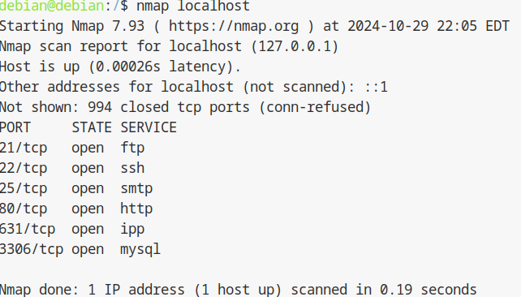
El análisis forense realizado se centró en la identificación de actividad sospechosa y posibles compromisos en el sistema. Primero, se aplicó Nmap para escanear y analizar los puertos abiertos:
Bootcamp Ciberseguridad

Slide 7
* Se revisaron los archivos de logs del sistema, particularmente el auth.log para detectar intentos fallidos de inicio de sesión y actividad inusual en SSH y FTP. * Se revisaron también los logs de Apache2 en busca de solicitudes maliciosas y posibles intentos de explotación a través del puerto 80. La detección de malware y exploits se llevó a cabo utilizando herramientas como chkrootkit para identificar archivos y procesos inusuales. * Finalmente, se analizaron conexiones en SSH y FTP para identificar accesos no autorizados y garantizar que las contraseñas y configuraciones fueran seguras. Este análisis permitió detectar y mitigar vulnerabilidades en la configuración de servicios y accesos, asegurando un entorno más seguro.
Bootcamp Ciberseguridad

Slide 8
Fase 2.-Detecta y corrige una vulnerabilidad diferente
Bootcamp Ciberseguridad

Slide 9
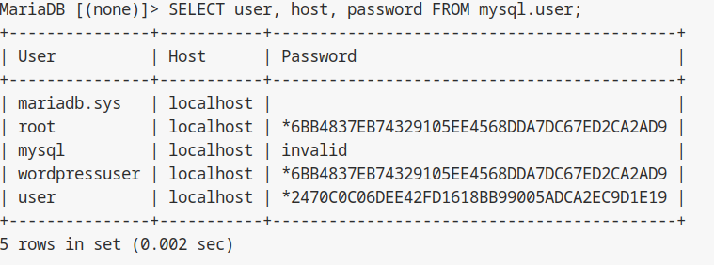
Se identificaron cuentas de usuario con configuraciones inseguras, como varios usuarios que compartían la misma contraseña, aumentando el riesgo de compromisos críticos.
Bootcamp Ciberseguridad
Usuario | Password/Hash | Password/ Texto Plano
root |  | 123456
wordpressuser |  | 123456
user |  | password

Slide 10
Para corregir estas vulnerabilidades, se fortalecieron las contraseñas de todos los usuarios, se eliminaron los privilegios excesivos del usuario "user", y se revisaron los permisos para asegurar un acceso mínimo, mejorando así la seguridad del sistema.
Bootcamp Ciberseguridad

Slide 11
Fase 3.-Corrección y Observaciones a las Vulnerabilidades
Bootcamp Ciberseguridad

Slide 12
Esta fase se llevó a cabo para eliminar los riesgos de seguridad detectados y fortalecer la protección del sistema. Esta fase permitió corregir configuraciones inseguras, aplicar contraseñas fuertes, reducir privilegios excesivos y documentar las vulnerabilidades corregidas. La revisión detallada también proporcionó lecciones aprendidas para prevenir futuros incidentes y mejorar las políticas de seguridad de la organización.
Bootcamp Ciberseguridad

Slide 13


Fase 4.-Plan de respuesta a incidentes y certificación
Bootcamp Ciberseguridad

Slide 14
Plan de Respuesta de Incidentes y Certificación establece un plan de acción según la guía NIST SP 800-61 para gestionar futuros incidentes de seguridad.
Bootcamp Ciberseguridad

Slide 15
El SGSI (Sistema de Gestión de Seguridad de la Información) basado en ISO 27001 se desarrolló y se debe implementar en esta organización para gestionar y proteger la información crítica de la empresa de forma sistemática. Al cumplir con ISO 27001, el SGSI ayuda a identificar riesgos, definir políticas de seguridad adecuadas y establecer planes de acción efectivos, garantizando la confidencialidad, integridad y disponibilidad de los datos.
Bootcamp Ciberseguridad

Slide 16
Bootcamp Ciberseguridad
El educador es el hombre o la mujer que hace las cosas difíciles parezcan fáciles.
(Ralph Waldo Emerson)
Si no estás dispuesto a aprender nadie te puede apoyar. Si estás dispuesto a aprender nadie te puede parar.
(Anónimo)

Slide 17
Bootcamp Ciberseguridad
¡¡Gracias!!

